Slide 1
微机原理与系统设计
期末复习
2019.01

Slide 2
第2章 8086/8088 CPU
8086/8088最大模式下系统总线信号
访问内存：
D₀～D₁₅ / D₀～D₇
A₀、BHE、A₁～A₁₉ / A₀～A₁₉
MEMR、MEMW
访问接口：
D₀～D₁₅ / D₀～D₇
A₀、BHE、A₁～A₁₅ / A₀～A₁₅
IOR、IOW
8086/8088寄存器
通用寄存器
标志寄存器

Slide 3
第2章 8086/8088 CPU
8086/8088最大模式下系统总线信号
8086/8088寄存器
通用寄存器：
AX，DX：乘法、除法指令有特殊用途
CX：循环计数（LOOP指令）
BX，SI，DI：可作为指针
默认段寄存器为DS， 也可通过段超越前缀强制段寄存器为ES
寄存器间接寻址、寄存器相对寻址、基址变址寻址
SP、BP：访问堆栈（默认段寄存器为SS）
CS、IP：取指令
标志寄存器
进位标志位CF：STC指令、CLC指令
零标志位ZF、符号标志位SF、溢出标志位OF

Slide 4
第3章 8086汇编语言程序设计
常用指令：
数据传送：MOV
逻辑运算：AND、OR、NOT、XOR
移位：SHL、SHR；ROL、ROR
算术运算：ADD、DAA；SUB、DAS；INC、DEC； MUL、DIV（隐含寻址）
堆栈：PUSH / POP
程序控制：
CALL / RET、INT、LOOP
JMP；TEST、CMP、Jcond（条件转移类指令）
输入/输出：IN、OUT
常用伪指令、操作符：
定义变量类型：DB、DW
OFFSET、SEG、SIZEOF

Slide 5
第3章 8086汇编语言程序设计
Jcond类指令：
基于特定 CPU 标志值的跳转指令
助记符 | 描 述 | 标志值
JZ | 为零则跳转 | ZF＝1
JNZ | 不为零则跳转 | ZF＝0
JC | 如果设置进位标志则跳转 | CF＝1
JNC | 如果未设置进位标志则跳转 | CF＝0
JO | 如果设置溢出标志则跳转 | OF＝1
JNO | 如果未设置溢出标志则跳转 | OF＝0
JS | 如果设置符号标志则跳转 | SF＝1
JNS | 如果未设置符号标志则跳转 | SF＝0
JP | 如果设置了奇偶标志则跳转（偶） | PF＝1
JNP | 如果未设置奇偶标志则跳转（奇） | PF＝0

Slide 6
第3章 8086汇编语言程序设计
Jcond类指令：
cmp leftOp,rightOp
基于无符号整数比较结果的跳转指令
助记符 | 描 述
JA | 大于则跳转（leftOp＞rightOp）
JNBE | 不小于或等于则跳转（同JA指令）
JAE | 大于或等于则跳转（leftOp≥rightOp）
JNB | 不小于则跳转（同JAE指令）
JB | 小于则跳转（leftOp＜rightOp）
JNAE | 不大于或等于则跳转（同JB指令）
JBE | 小于或等于则跳转（leftOp≤rightOp）
JNA | 不大于则跳转（同JBE指令）
A: Above
B: Below
E: Equal

Slide 7
第3章 8086汇编语言程序设计
Jcond类指令：
cmp leftOp,rightOp
基于有符号整数比较结果的跳转指令
助记符 | 描 述
JG | 大于则跳转（leftOp＞rightOp）
JNLE | 不小于或等于则跳转（同JG指令）
JGE | 大于或等于则跳转（leftOp≥rightOp）
JNL | 不小于则跳转（同JGE指令）
JL | 小于则跳转（leftOp＜rightOp）
JNGE | 不大于或等于则跳转（同JL指令）
JLE | 小于或等于则跳转（leftOp≤rightOp）
JNG | 不大于则跳转（同JLE指令）
G: Greater
L: Less
E: Equal

Slide 8
第3章 8086汇编语言程序设计
常用寻址方式
立即寻址、直接寻址、寄存器寻址
寄存器间接寻址：[BX]、[SI]、[DI]
寄存器相对寻址：
TAB[BX]、TAB[SI]、TAB[DI]
[TAB+BX]、[TAB+SI]、[TAB+DI]
基址变址寻址：
[BX][SI]、[BX][DI]
[BX+SI]、[BX+DI]
相对基址变址寻址：
TAB[BX][SI]、TAB[BX][DI]
TAB[BX+SI]、TAB[BX+DI]
[TAB+BX+SI]、[TAB+BX+DI]
程序框架、子程序结构

Slide 9
第3章 8086汇编语言程序设计
程序框架、子程序结构
STACK SEGMENT STACK
DB 100 DUP(0)
STACK ENDS
DATA SEGMENT
NUM8 DB 16,25
NUM16 DW 36,64
ARRAY8 DB 20 DUP(0)
……… …………
DATA ENDS
CODE SEGMENT
ASSUME CS:CODE,DS:DATA,SS:STACK
START: MOV AX,DATA
MOV DS,AX
…………
MOV AX,4C00H
INT 21H
CODE ENDS
END START
……
CALL SUB1
……
SUB1 PROC
PUSH …
……
POP …
RET
SUB1 ENDP

Slide 10
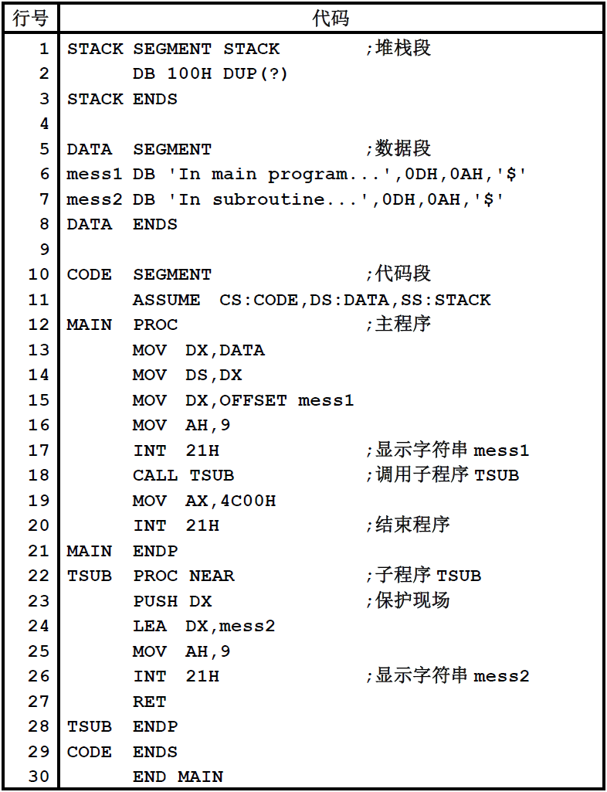
第3章 8086汇编： 程序举例1
1）结合本程序，说明堆栈在子程序调用、子程序返回过程中的作用。
2）本程序的功能是：在主程序中，显示字符串“In main program...”；然后调用子程序TSUB，子程序TSUB显示字符串“In subroutine...”后返回；主程序结束。最终屏幕显示的内容为上述两行字符串。
但是，程序实际运行的时候，发现屏幕上字符串“In main program...”与“In subroutine...”不断交替显示，最后程序崩溃。
请找出上述问题的原因，说明为什么会产生这样的结果，并改正程序。
提示：程序中只有一处错误。
（共8分）

Slide 11
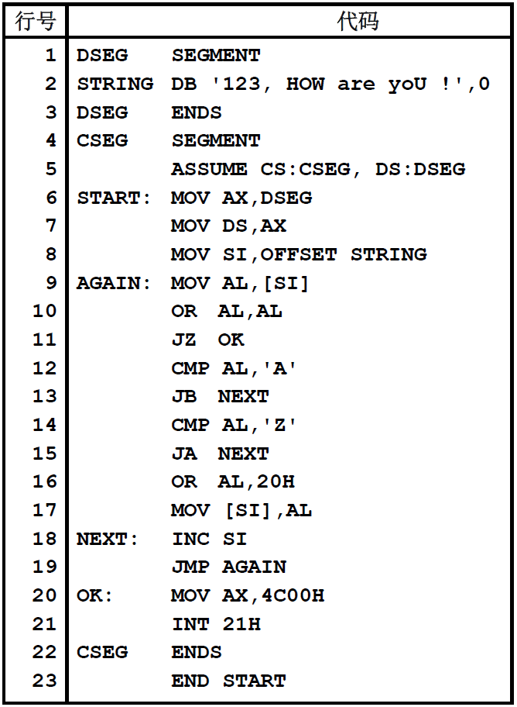
第3章 8086汇编： 程序举例2
大写英文字母的高三位必为“010”
小写英文字母的高三位必为“011”
（1）本程序定义了几个段，分别是什么？
（2）程序第10行、第11行的功能是什么？
（3）满足什么条件的情况下，第16行OR指令才会被执行到？OR指令对AL寄存器的内容做了什么处理？
（4）本程序执行结束后，数据段中定义的字符串STRING的内容是什么？根据程序功能进行说明。
（5）程序第20行、第21行的功能是什么？
（共10分）

Slide 12
第4章 总线驱动与控制
双向数据总线驱动与控制：74LS245
单向（地址、读写控制信号）总线驱动：74LS244
与存储器设计结合
与接口设计结合

Slide 13
第5章 存储器设计
可以用这些芯片构成内存： SRAM、EPROM、E²PROM
8086系统存储器设计
8位存储器芯片：
位扩展
位扩展＋字扩展
8088系统存储器设计
8位存储器芯片：字扩展
地址译码电路：
一个输出：用基本门电路
多个输出：用74LS138
总线驱动设计：
数据信号用74LS245（DIR、OE的接法）
地址信号、读写控制信号用74LS244

Slide 14
第6章 输入/输出技术
程序查询
输入接口：三态门 74LS244
输出接口：锁存器 74LS273
中断：可编程中断控制器8259
8086系统的中断过程
中断向量码、中断向量表地址、 中断服务程序的入口地址
8259的寄存器：
ICW1：初始化字
ICW2：中断向量码
ICW3：级联控制字
OCW1：中断屏蔽字
OCW2：发EOI命令
DMA：可编程DMA控制器8237
DMA的过程

Slide 15
INTR请求中断
x86中断响应过程 （以外部中断为例）
0:11C | 类型47H 中断向量
120 | 50
121 | 20
122 | 00
123 | A0
124 | 类型49H 中断向量
1413:0105
1413:0107
MOV AH, AL
AND AH, 1
①
(n×4) → IP，
(n×4＋2) → CS
⑥
(0→IF , 0→TF)
堆栈
Flags压栈 , 关中断; CS、IP 压栈
2050
IP
SP→
0107
类 型 48H
中 断 向 量
1413
②
Flags
第一次 INTA
A000
CS
③
第二次 INTA， 取中断向量码n＝48H
④
⑦
向量地址
＝48H×4＝120H
中断处理程序
⑤
A000:2050
PUSH regs
STI （选）
中断处理
CLI （选）
POP regs
IRET
堆栈
0107
→IP
1413
→CS
Flags
→Flags
SP→
⑧

Slide 16
第7章 8255、8253
8255应用：方式0
8253应用：时钟周期T，计数初值n
产生1个宽度为n·T的负脉冲
方式0：写入计数初值，负脉冲开始。
方式1：写入计数初值后，Gate上升沿，负脉冲开始。 Gate上升沿：重新开始计数。
计数结束的情况
计数未结束的情况
方式2：产生周期为n·T、宽度为T的周期性负脉冲
方式3：产生周期为n·T的方波
经过时间n·T后，产生1个宽度为T的负脉冲
方式4：写入计数初值，马上开始计数。
方式5：写入计数初值后， Gate上升沿，开始计数。 Gate上升沿：重新开始计数。

Slide 17
第8章 LED数码管、A/D、D/A
LED数码管控制
通过查表得到段编码
结合第7章输入/输出接口
程序查询
A/D、D/A
结合第7章输入/输出接口、8255
程序查询

